Slide 1
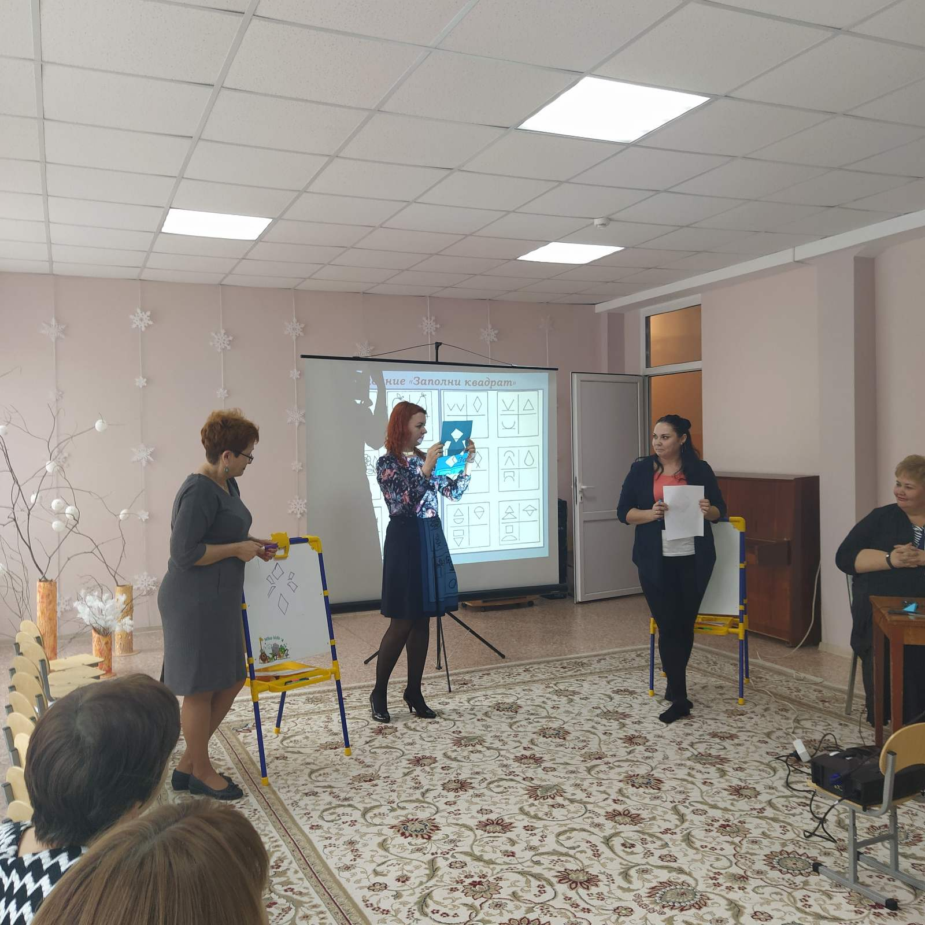
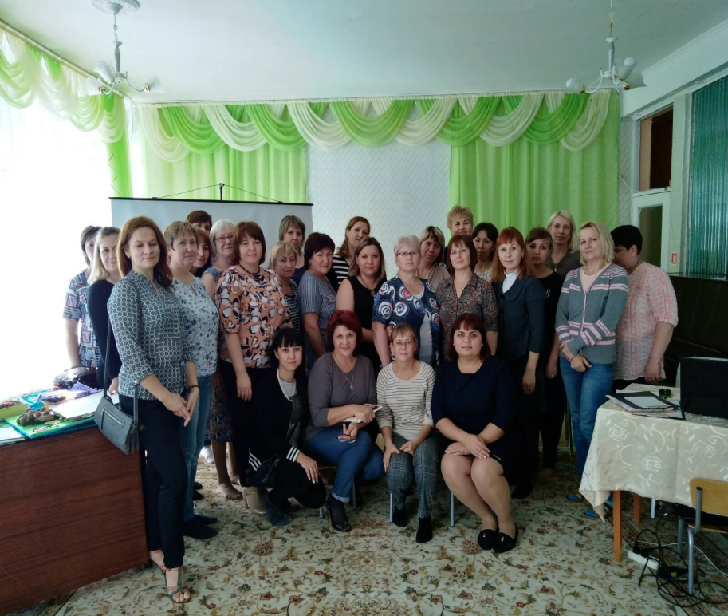
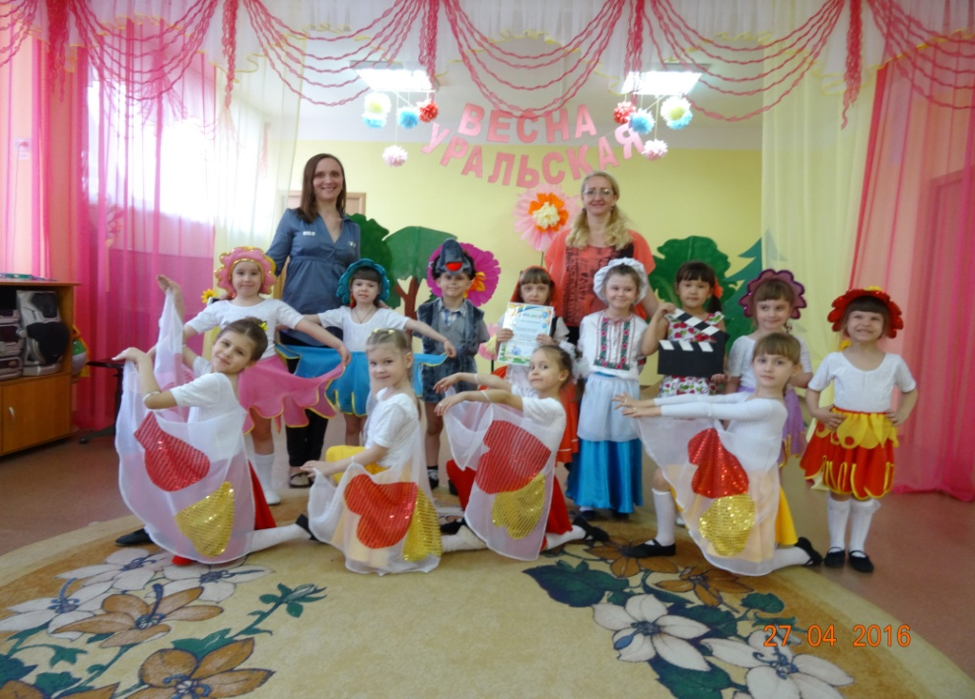
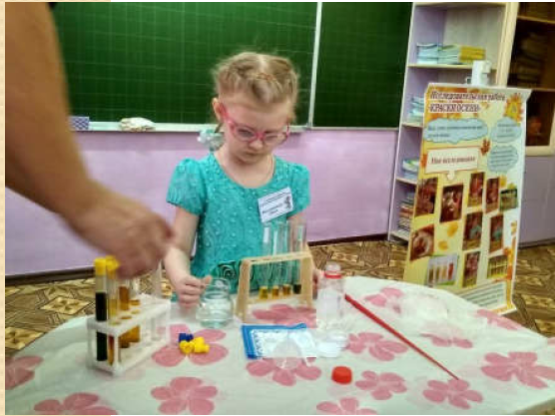
Слайд 1 с информацией о кадрах
Творческая лаборатория для воспитателей г. Орска
Семинар - практикум - вариативный образовательный маршрут как форма поддержки разнообразия детства в ДОО.

Slide 2
Слайд 2 с информацией о кадрах
План семинара - практикума
Теоретическая часть:
1. Вариативный образовательный маршрут – инструмент реализации ФГОС ДО, механизм индивидуализации образовательного процесса (ст. восп. высшей квалификационной категории МДОАУ «Детский сад № 1» Горшенина О.В.)
2. Громова Л.Н. Развитие детской инициативы в продуктивных видах деятельности (педагог высшей квалификационной категории МДОАУ 96).
3. Рихтер О.А. Кластер и круги Эйлера в развитии креативного мышления детей дошкольного возраста (педагог высшей квалификационной категории МДОАУ 121).
Практическая часть:
Составление образовательного маршрута в форме «Кейс – ВОМ».

Slide 3
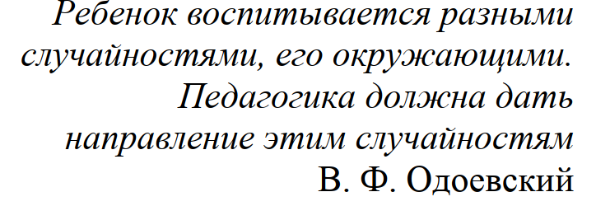
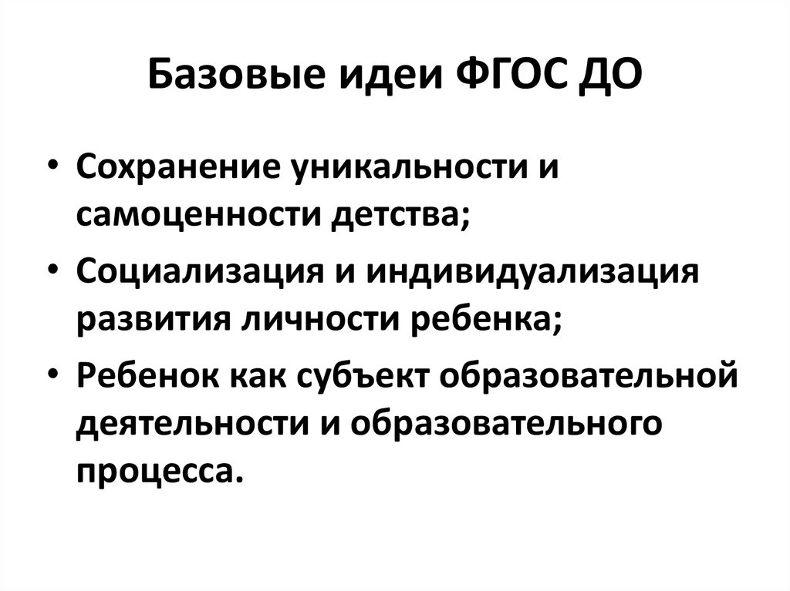
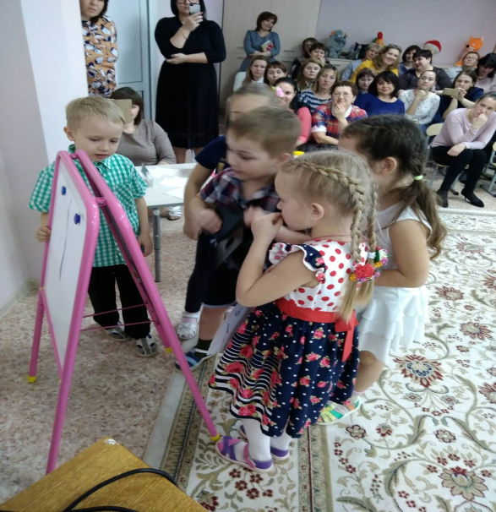
Слайд 2 с информацией о кадрах
Базовые идеи ФГОС ДО
.

Slide 4
Слайд 2 с информацией о кадрах
Вариативность – ключ к преодолению
унификации детства и образования
Вариативность – от прилаг. «вариативный» (из совр. лат. «изменчивый», «разнообразный», «разный».
Вариативность – способность любой системы образования предоставлять детям многообразие специфичных программ, образовательных траекторий и маршрутов.
Вариативный образовательный маршрут – это модель образовательного пространства, создаваемого специалистами с целью реализации индивидуальных особенностей развития и обучения ребенка на протяжении определенного времени при осуществлении педагогической поддержки.
Педагогическая поддержка – это педагогическая культура, призванная помочь ребёнку в успешном продвижении по своей индивидуальной траектории развития.
.

Slide 5
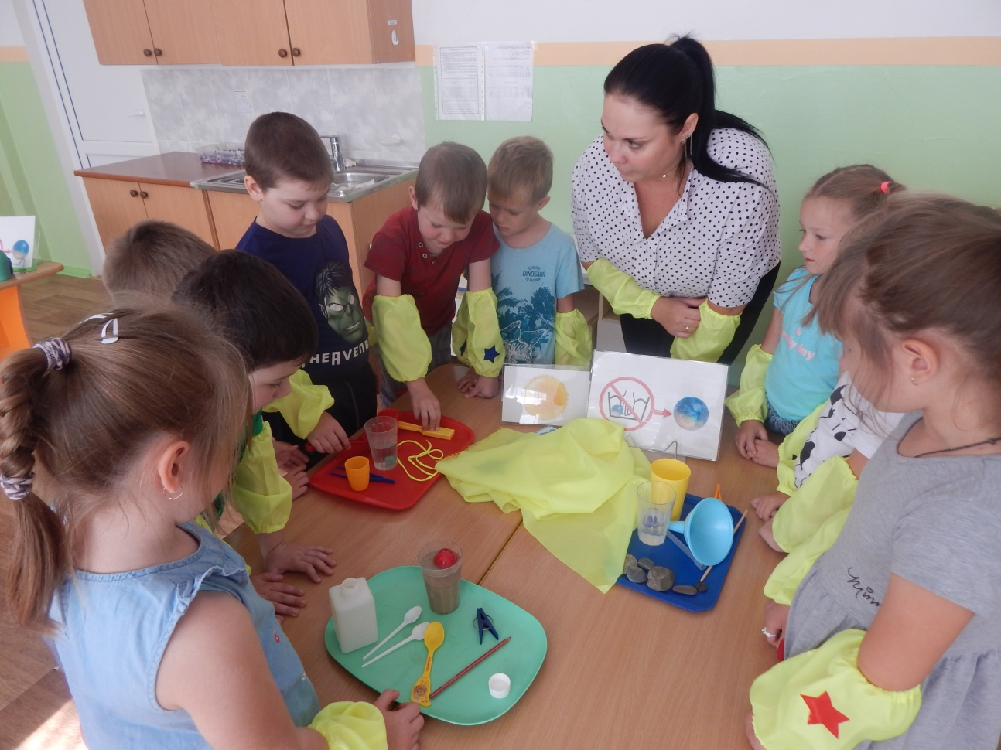
Индивидуальный образовательный маршрут – персональный путь развития и становления личности дошкольника.
Создание вариативного образовательного маршрута в форме кейс-технологии («Кейс-ВОМ») является эффективным инструментом поддержки разнообразия детства, сопровождения развития дошкольников с учетом запросов семьи, сложившихся социокультурных условий и, таким образом, является инструментом реализации ФГОС дошкольного образования.
Кейс в переводе с английского языка (case) — коробка, ящик, чемодан. Слово используется также для названия метода обучения, основанного на решении конкретных ситуаций, взятых из практики: кейс-метод (англ. Case method).
В основе технологии «Кейс-ВОМ» лежит разработка вариативного образовательного маршрута развития детей, для подгруппы дошкольников, имеющих сходные особенности развития, образовательные возможности и потребности.

Slide 6
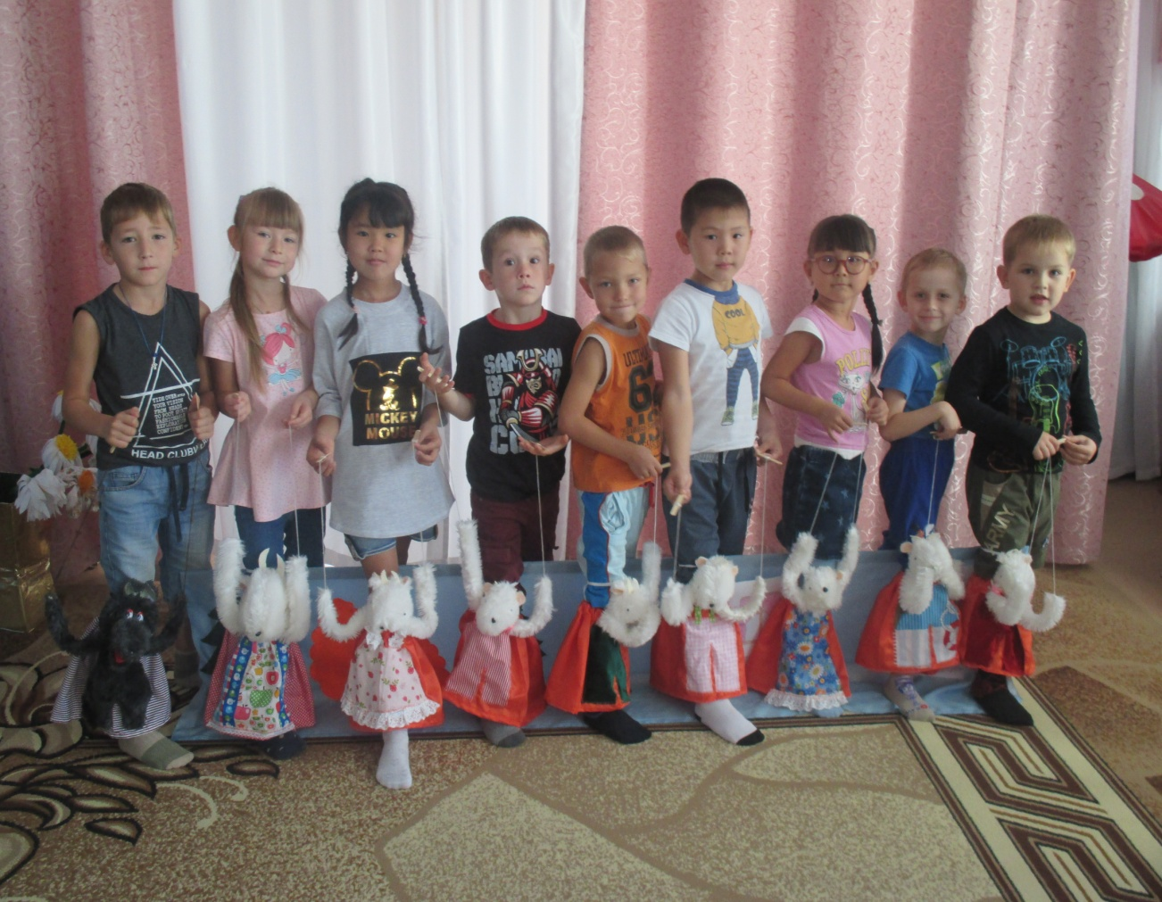
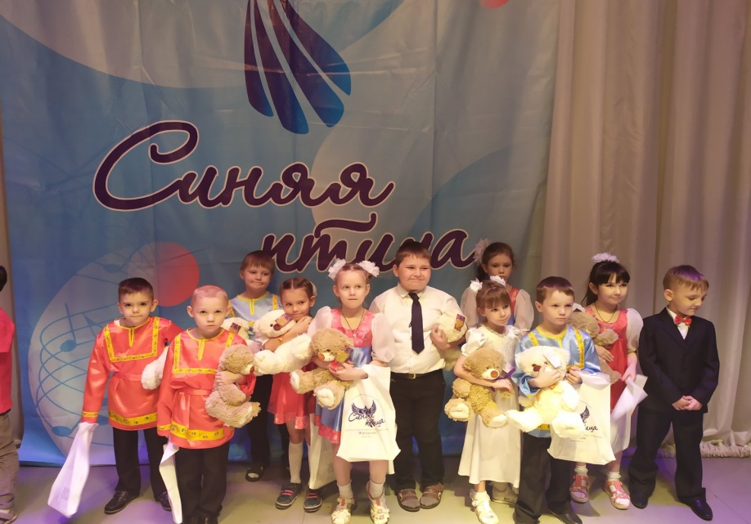
Для кого может создаваться ВОМ ?
- Для детей, не освоивших основную общеобразовательную программу дошкольного образования;
- Для детей с ограниченными возможностями здоровья;
- Для детей, имеющих недостатки в развитии речи;
- Для детей – инвалидов;
- Для одаренных детей;
- Для детей с задержкой психического развития;
- Для детей, нуждающихся в коррекции поведения и др.

Slide 7
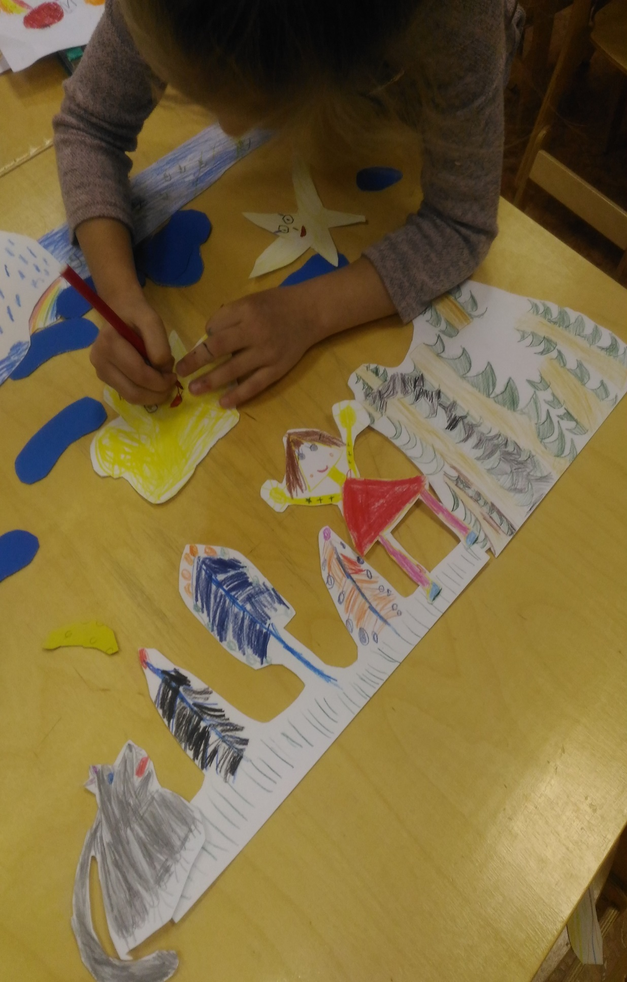
Этапы построения ВОМ
Диагностический этап
Карта изучения образовательных возможностей и достижений
Проектировочный этап
Вариативный образовательный маршрут
Организационно - деятельностный
Примеры образовательных ситуаций, продукты детской деятельности
Рефлексивно - аналитический
Анализ результативности ВОМ

Slide 8
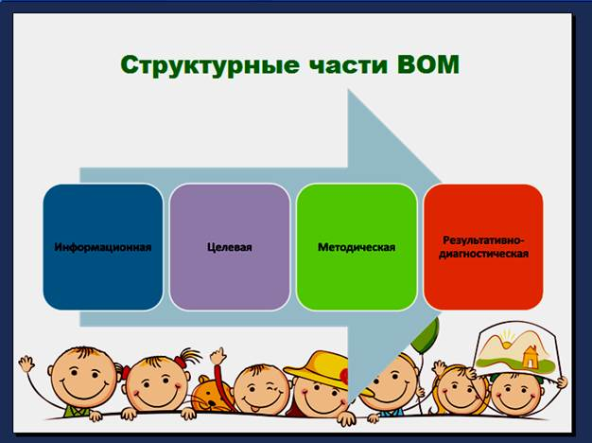
Проектировочный этап «Кейс-ВОМ»

Slide 9
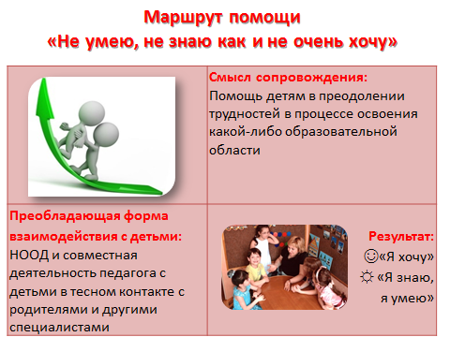
ВОМ "Знайка" для детей 5-6 лет http://22id.ru/images/VOM_Znayka_5-6.pdf

Slide 10
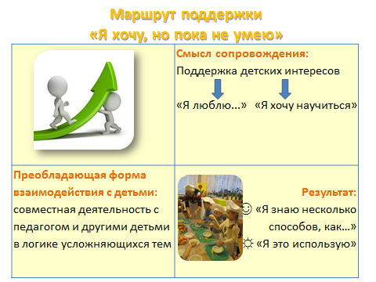
ВОМ: «Мир открытий»
http://22id.ru/images/VOM_Mir_otkrytiy_4-5.pdf

Slide 11
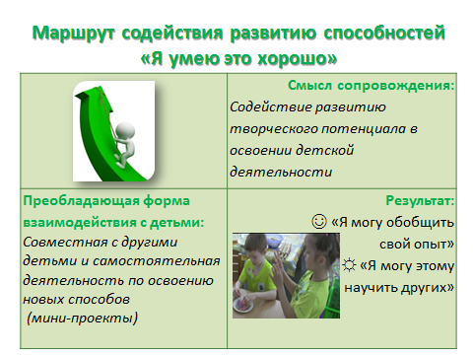
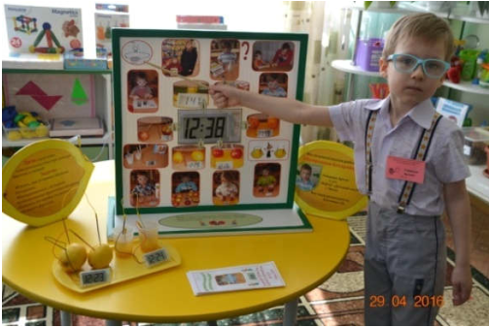
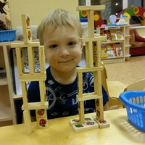

Slide 12
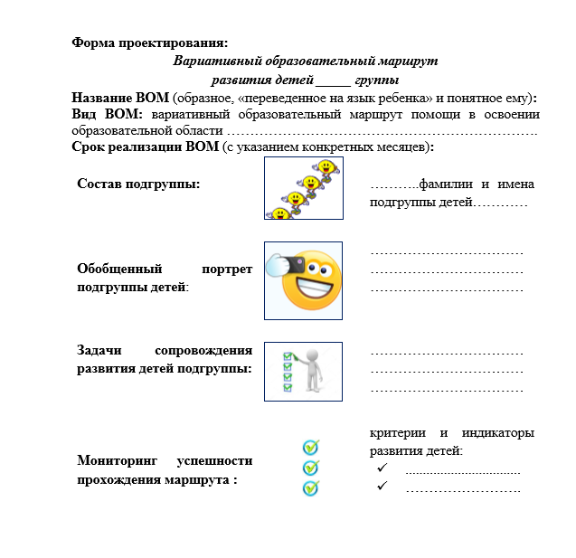
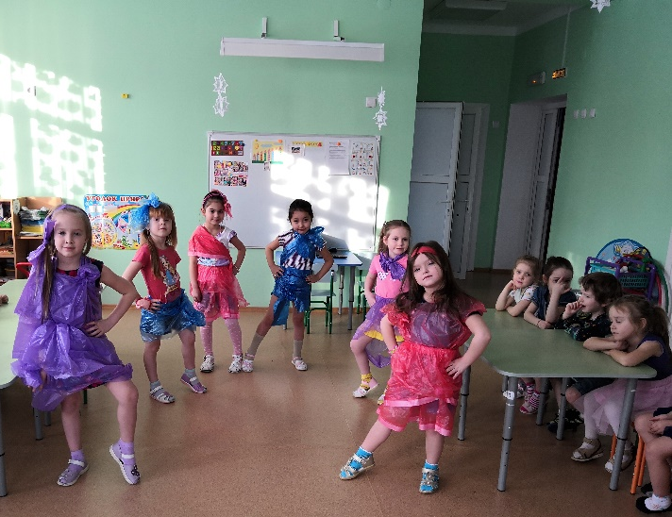
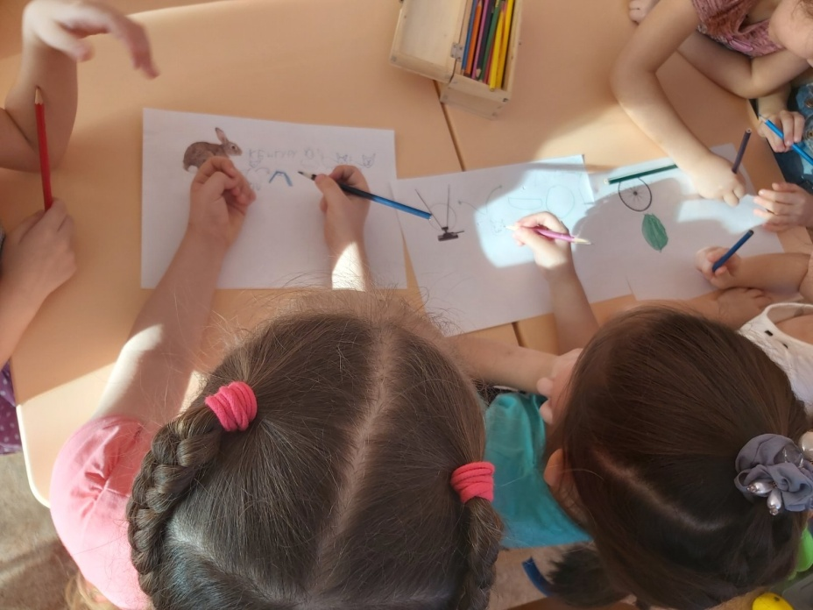

Slide 13
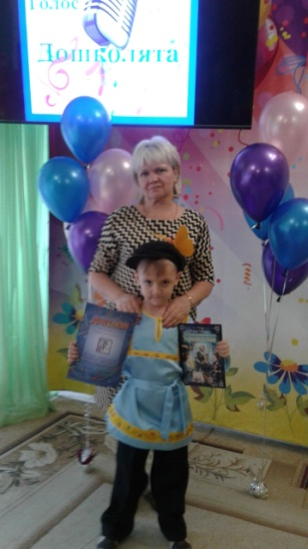
Что необходимо для успешной реализации индивидуальных образовательных маршрутов?
уважение педагогов к человеческому достоинству воспитанников;
использование в образовательном процессе форм и методов работы с детьми, соответствующих их психолого-возрастным и индивидуальным особенностям;
построение образовательного процесса на основе взаимодействия взрослых и детей;
поддержка педагогами доброжелательного, положительного отношения детей друг к другу;
поддержка инициативы и самостоятельности детей;
возможность выбора детьми материалов и видов активности;
защита детей от всех форм психического и физического насилия
построение взаимодействия с семьями воспитанников;
Понимать… И учитывать… Любить… И верить…

Slide 14
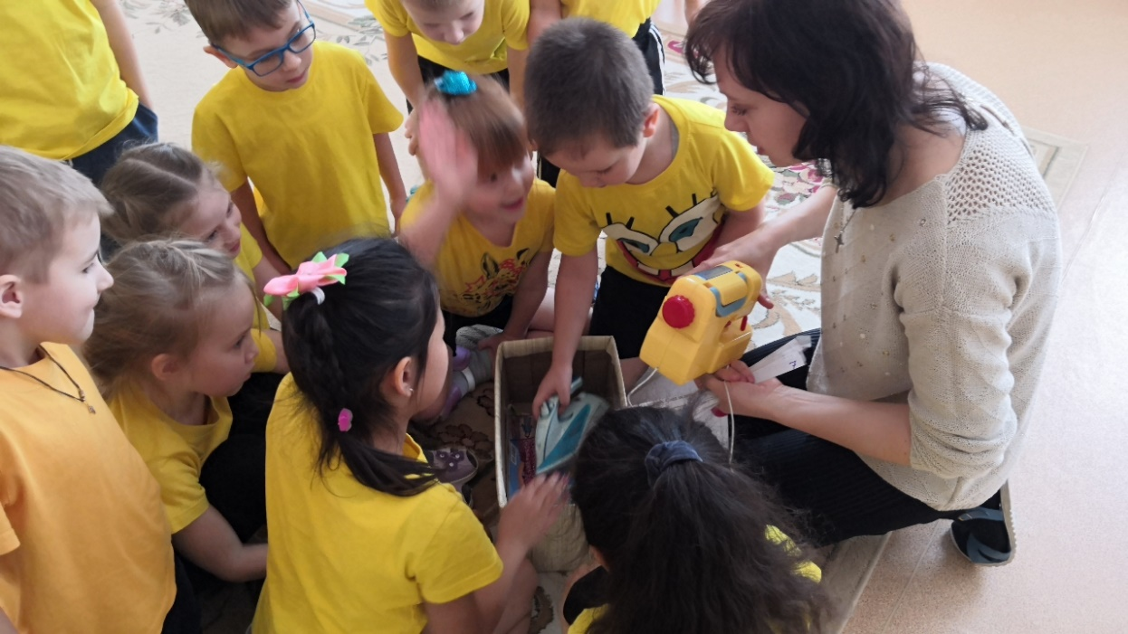
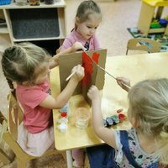

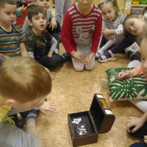
Слайд 10 с информацией о кадрах
Спасибо за внимание

